Slide 1
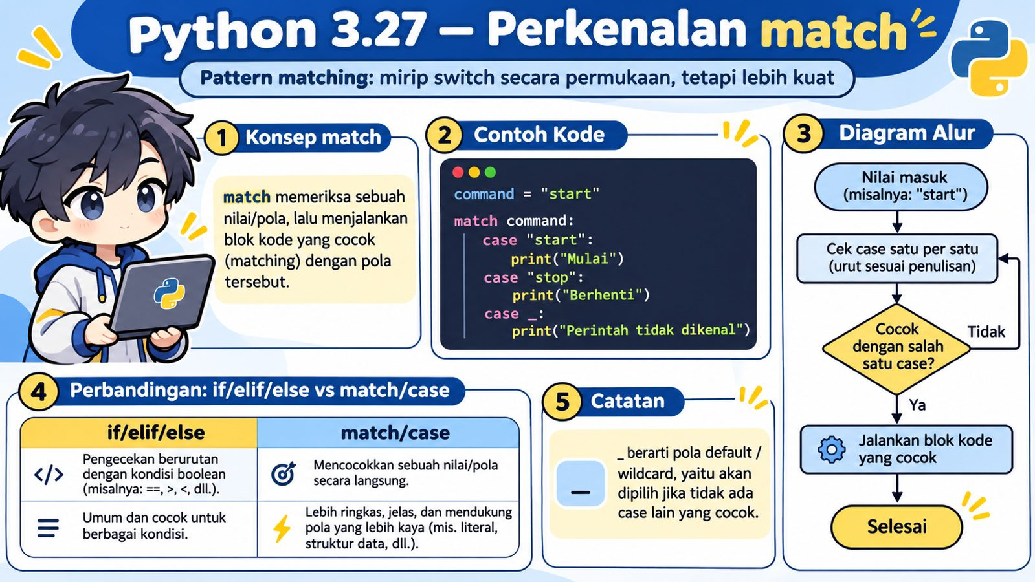
3.27 — Perkenalan match
Pattern matching: mirip switch secara permukaan, tetapi lebih kuat
match memilih blok case yang polanya cocok

Slide 2
Kenapa match Dipelajari Setelah if / elif / else?
if/elif/else mengajarkan cara memilih aksi berdasarkan kondisi True/False. match juga memilih aksi, tetapi pendekatannya adalah mencocokkan nilai atau pola.
Urutan belajar yang bagus:
if → elif → else
lalu
match → case
Pahami kondisi dulu, baru pattern matching

Slide 3
Apa itu match?
match adalah bagian dari structural pattern matching di Python. Python mengambil sebuah subject, lalu mencoba mencocokkannya dengan case dari atas ke bawah.
Mental model:
nilai masuk
→ cek case 1
→ cek case 2
→ ...
→ jalankan case pertama yang cocok
case pertama yang cocok akan dijalankan

Slide 4
Bentuk Dasar match / case
match nilai:
case pola_1:
perintah_1
case pola_2:
perintah_2
case _:
perintah_default
match → nilai yang diperiksa
case → pola yang dicoba
_ → wildcard/default
Indentation wajib benar.
match subject: lalu beberapa case

Slide 5
Contoh 1 — Mencocokkan String
perintah = "start"
match perintah:
case "start":
print("Mulai")
case "stop":
print("Berhenti")
Nilai perintah adalah "start".
case "start" cocok, jadi Python menjalankan print("Mulai").
case berikutnya tidak diperiksa lagi.
Literal pattern bisa berupa String atau angka

Slide 6
Step by Step: perintah = 'start'
1. match menerima
"start"
2. cek case "start"
3. cocok →
jalankan blok
4. case lain
dilewati
match tidak menjalankan semua case. Hanya case pertama yang cocok.
Urutan case penting

Slide 7
case _ sebagai Wildcard / Default
perintah = "pause"
match perintah:
case "start":
print("Mulai")
case "stop":
print("Berhenti")
case _:
print("Tidak dikenal")
Nilai "pause" tidak cocok dengan "start" atau "stop".
Maka case _ menangkap nilai apa pun yang belum cocok.
_ mirip else/default

Slide 8
Contoh yang Sama dengan if / elif / else
if perintah == "start":
print("Mulai")
elif perintah == "stop":
print("Berhenti")
else:
print("Tidak dikenal")
match perintah:
case "start":
print("Mulai")
case "stop":
print("Berhenti")
case _:
print("Tidak dikenal")
Untuk nilai sederhana, keduanya bisa menghasilkan behavior serupa

Slide 9
Apakah match Sama dengan switch?
Secara permukaan, match/case memang terlihat seperti switch/case di bahasa lain karena kita memilih cabang berdasarkan nilai.
Tetapi match lebih kuat karena mendukung pattern matching terhadap struktur data, bukan hanya perbandingan nilai sederhana.
Mirip switch secara tampilan, bukan konsep sepenuhnya

Slide 10
Contoh 2 — Mencocokkan Angka
hari = 2
match hari:
case 1:
print("Senin")
case 2:
print("Selasa")
case _:
print("Hari lain")
hari = 2
case 1 tidak cocok.
case 2 cocok.
Output: Selasa
case bisa memakai literal integer

Slide 11
Contoh 3 — Beberapa Pilihan dalam Satu case
hari = 6
match hari:
case 6 | 7:
print("Weekend")
case 1 | 2 | 3 | 4 | 5:
print("Weekday")
Simbol | berarti pola alternatif.
case 6 | 7 cocok bila nilai adalah 6 ATAU 7.
OR pattern memakai |

Slide 12
Contoh 4 — Perintah dengan Beberapa Alias
cmd = "quit"
match cmd:
case "quit" | "exit":
print("Keluar")
case "help":
print("Bantuan")
case _:
print("Tidak dikenal")
"quit" dan "exit" dapat masuk ke blok yang sama.
Ini bisa membuat kode lebih ringkas.
Satu case dapat mewakili beberapa literal

Slide 13
match Bisa Mencocokkan Struktur, Bukan Hanya Nilai
titik = [10, 20]
match titik:
case [x, y]:
print('x =', x)
print('y =', y)
Pola [x, y] berarti: cocokkan sequence yang punya dua elemen, lalu simpan elemennya ke x dan y.
Inilah alasan match disebut pattern matching.
Ini lebih kuat daripada switch sederhana

Slide 14
Hati-hati: Nama Variable di case Bisa Menangkap Nilai
nilai = 99
match nilai:
case x:
print('x =', x)
case x bukan berarti 'bandingkan dengan variable x'.
Pada pola ini, x menangkap nilai subject.
Karena itu case seperti ini sangat umum/catch-all.
Literal dan capture pattern berbeda

Slide 15
Urutan case dari Spesifik ke Umum
Case yang sangat umum sebaiknya diletakkan terakhir, karena case pertama yang cocok akan dipilih.
match nilai:
case 0:
print("Nol")
case _:
print("Lainnya")
Pola umum terlalu awal bisa menutup case berikutnya

Slide 16
Bonus Pengantar — case dengan Guard if
nilai = 85
match nilai:
case n if n >= 90:
print("A")
case n if n >= 80:
print("B")
case _:
print("C")
Guard adalah if tambahan setelah pola.
Ini menunjukkan match bisa dikombinasikan dengan kondisi, tetapi untuk kondisi rentang sederhana if/elif sering lebih natural.
match bukan pengganti semua if

Slide 17
Kapan match Cocok Dipakai?
Banyak nilai literal
Command/menu/status
Struktur data
List/tuple/dict pattern
Beberapa bentuk input
Pattern berbeda-beda
Kode lebih deklaratif
Case dibaca sebagai pola
Gunakan match saat masalah memang berbentuk pattern

Slide 18
Kapan if / elif / else Lebih Natural?
Rentang angka
nilai >= 80
Kondisi boolean
aktif and valid
Perbandingan bebas
x > y
Logika kompleks
and / or / not
match dan if saling melengkapi

Slide 19
Catatan Versi Python
Syntax match/case tersedia mulai Python 3.10.
Jika memakai Python 3.9 atau lebih lama, syntax match/case akan menghasilkan SyntaxError.
Gunakan Python 3.10 atau lebih baru

Slide 20
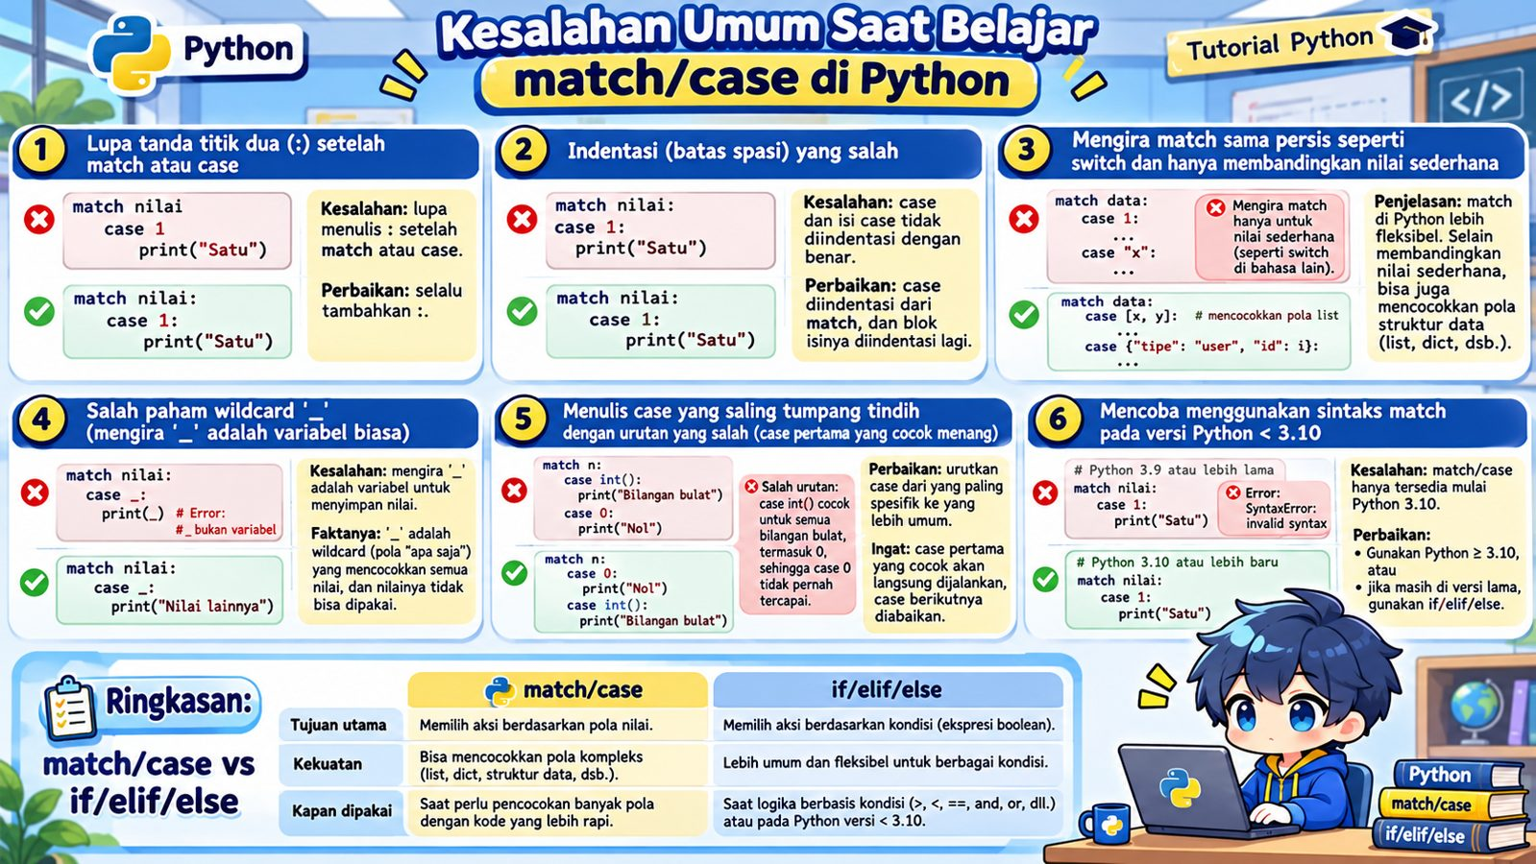
Kesalahan Umum Saat Belajar match / case
Cek colon, indentation, wildcard, urutan case, dan versi Python

Slide 21
Latihan 1 — Tebak Output
status = "ok"
match status:
case "ok":
print("Berhasil")
case "error":
print("Gagal")
case _:
print("Tidak dikenal")
status = "ok"
case "ok" cocok.
Output:
Berhasil
Cari case pertama yang cocok

Slide 22
Latihan 2 — Pilih if atau match
Nilai >= 80
Lebih natural: if/elif
Command start/stop/help
Lebih natural: match
x > y and aktif
Lebih natural: if
Pola [x, y]
Lebih natural: match
Pilih berdasarkan jenis masalah

Slide 23
Ringkasan 3.27 — Perkenalan match
Yang perlu diingat:
• match adalah pattern matching
• case diperiksa dari atas ke bawah
• case pertama yang cocok dijalankan
• case _ adalah wildcard/default
• | membuat pola alternatif
• match bisa mencocokkan struktur data
• tersedia mulai Python 3.10
Contoh inti:
match command:
case "start":
print("Mulai")
case "stop":
print("Berhenti")
case _:
print("Tidak dikenal")
Mental model: ambil subject → cocokkan pola → jalankan case pertama yang cocok.
Selesai 3.27 — Perkenalan match

Slide 24
Source Code Praktik
Saya sertakan file Python berisi contoh literal pattern, wildcard _, OR pattern, sequence pattern, guard, serta perbandingan dengan if/elif/else.
command = "start"
match command:
case "start":
print("Mulai")
case _:
print("Tidak dikenal")
Coba ubah subject lalu prediksi case yang akan dipilih

